Slide 1
স্বাগতম

Slide 2
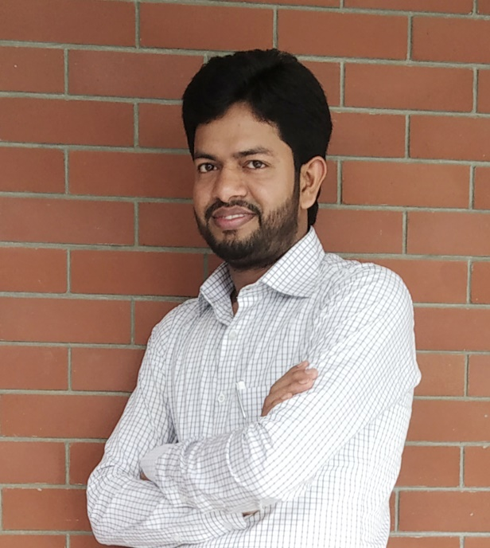
শিক্ষক পরিচিতি
মোহাম্মদ রাজিব উদ্দিন
সহকারী শিক্ষক
খলিলুর রহমান উচ্চ বিদ্যালয়
rajibuddin314@gmail.com
+8801736-078314

Slide 3
পাঠ পরিচিতি
বিষয়: হিসাববিজ্ঞান
শ্রেণি: নবম
অধ্যায়: তৃতীয়
তারিখ: ৩০/০৭/২০20
সময়: ৪৫ মিনিট

Slide 4
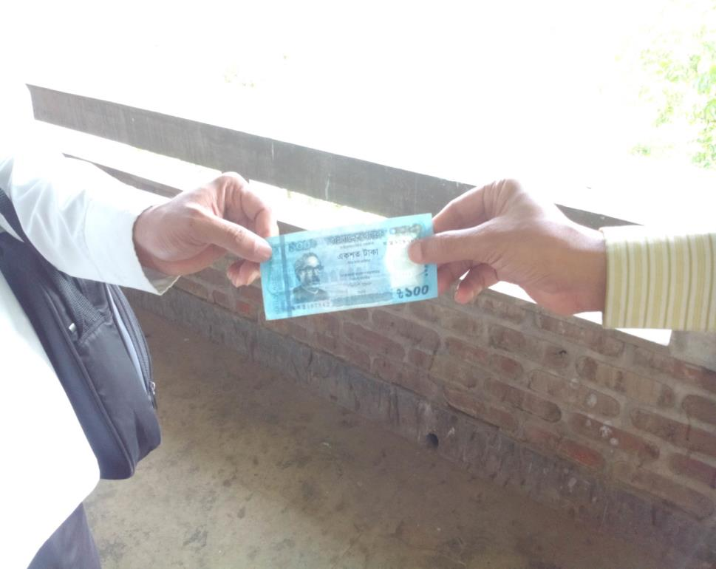
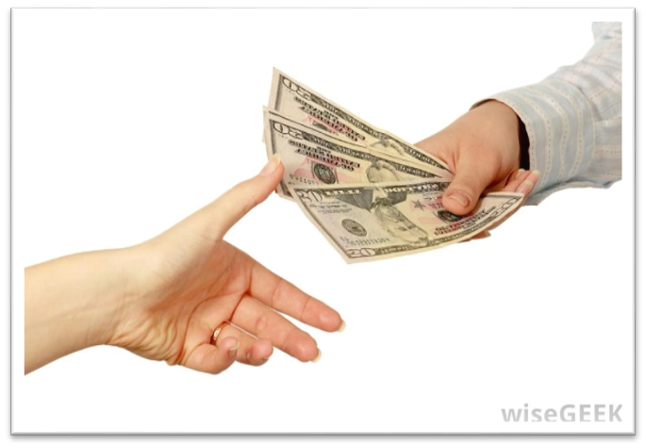
ছবি দুটিতে কি বুঝা যাচ্ছে?

Slide 5
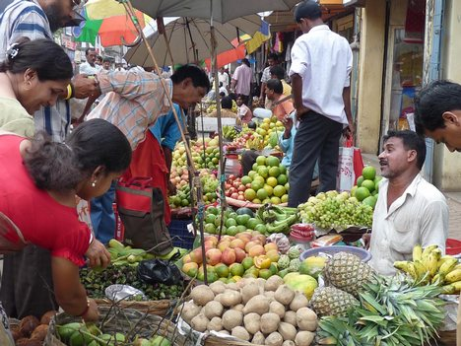
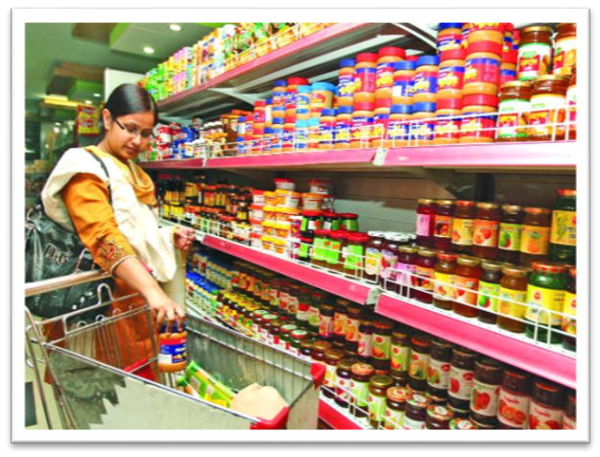
ছবিগুলো দেখে কি বুঝা যাচ্ছে?
পন্য ক্রয়-বিক্রয়ের ক্ষেত্রে কয়টি পক্ষ থাকে???
উত্তরঃ দুটি পক্ষ/দ্বৈত স্বত্ত্বা

Slide 6
আজকের পাঠ :
দু’তরফা দাখিলা পদ্ধতি

Slide 7
শিখনফল
এই পাঠ শেষে শিক্ষার্থীরা............
হিসাববিজ্ঞান ও দু’তরফা দাখিলা পদ্ধতির জনক কে বলতে পারবে।
লেনদেনের দ্বৈত স্বত্ত্বা নীতি ব্যাখ্যা করতে পারবে।
লেনদেনের দুটি পক্ষ চিহ্নিত করতে পারবে।
হিসাবের প্রকারভেদ ও ডেবিট ক্রেডিট নির্ণয়ের নিয়মাবলী উল্লেখ করতে পারবে।
ধারাবাহিক রক্ষায় হিসাবচক্রের বিভিন্ন ধাপ ব্যাখ্যা করতে পারবে।

Slide 8
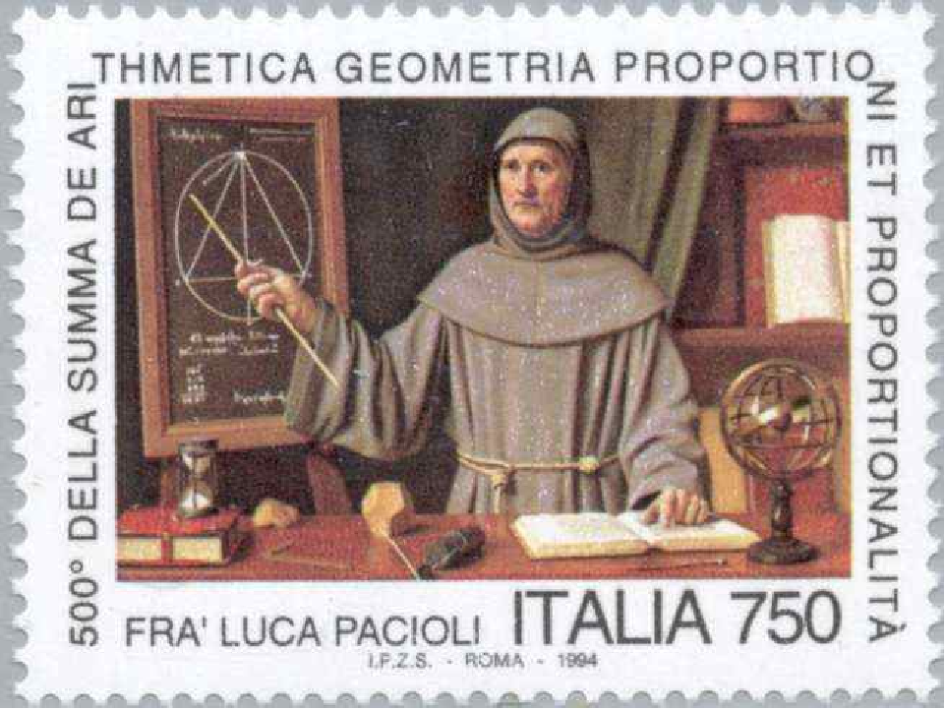
হিসাববিজ্ঞানের জনক লুকাপ্যাসিওলি।
দু’তরফা দাখিলা পদ্ধতির জনক লুকাপ্যাসিওলি।
ইতালীর প্রসিদ্ধ গনিতবিদ লুকা প্যাসিওলি ১৪৯৪ সালে খ্রীষ্টাব্দে আর্থিক ঘটনাবলী লিপিবদ্ধ করার পদ্ধতি বর্ণনা করেন।

Slide 9
যে হিসাব ব্যবস্থায় প্রতিটি লেনদেন দ্বৈতস্বত্বা বিশ্লেষণের মাধ্যমে একটি পক্ষকে ডেবিট এবং এর সমপরিমাণ অর্থ দ্বারা অপর পক্ষকে ক্রেডিট করে লিপিবদ্ধ করা হয় তাকে দু’তরফা দাখিলা পদ্ধতি বলে।

Slide 10
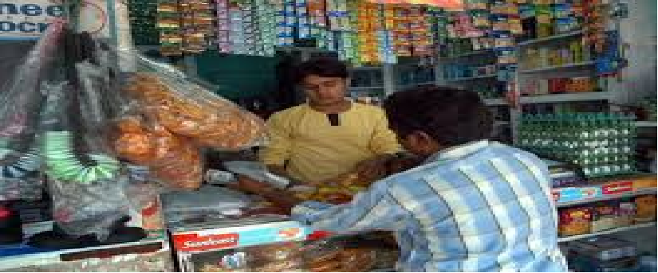
দাতা/বিক্রেতা
গ্রহীতা/ক্রেতা
সুবিধা প্রদানকারী
সুবিধা গ্রহণকারী
ক্রেডিট
দ্বৈতস্বত্ত্বা
ডেবিট

Slide 11
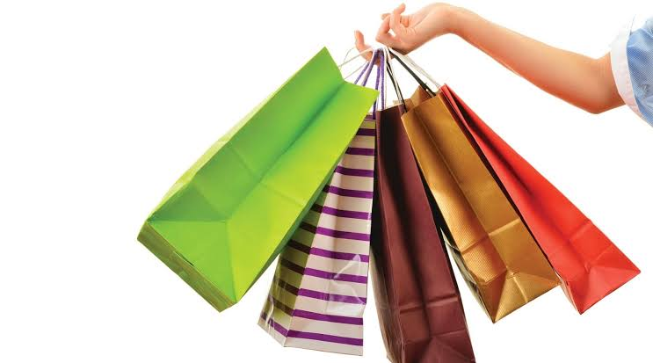
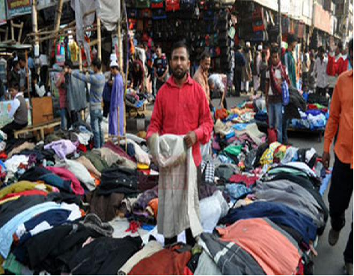
ক্রয়
বিক্রয়
দুটি পক্ষ
ডেবিট
ক্রেডিট

Slide 12
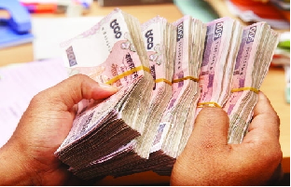
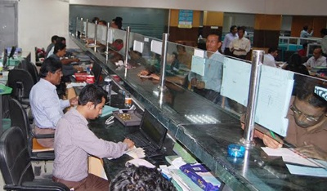
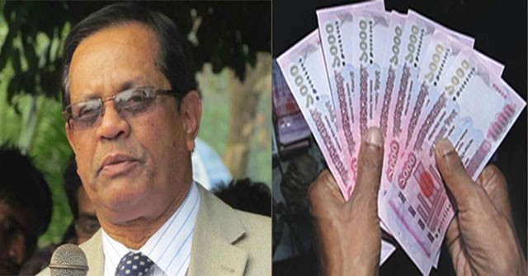
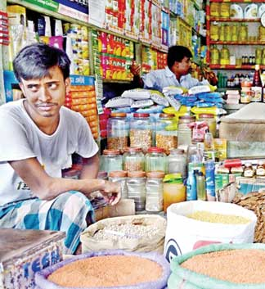
নগদ টাকা
১।সম্পদ
ব্যাংক ঋন
২।দায়
মালিকের পাওনা
৩।মালিকানা স্বত্ব
বিক্রয়
৪।আয়
বিজ্ঞাপন
৫।ব্যয়
হিসাবের প্রকারভেদ
১। সম্পদ ২। দায় ৩। মালিকানা স্বত্ব ৪। আয় ৫। ব্যয়

Slide 13
হিসাবের প্রকারভেদ অনুযায়ী ডেবিট ও ক্রেডিট নির্ণয় নীতিঃ
হিসাবের প্রকারভেদ
ডেবিট/ক্রেডিট
১। সম্পদ সম্পদ বৃদ্ধি হলে ডেবিট
সম্পদ হ্রাস হলে ক্রেডিট
সংক্ষেপে সূত্রঃ
A+E বৃদ্ধি পেলে ডেবিট এবং L+OE+R বৃদ্ধি পেলে ক্রেডিট হয়।
২। দায় দায় বৃদ্ধি হলে ক্রেডিট
দায় হ্রাস হলে ডেবিট
৩। আয় হিসাব আয় বৃদ্ধি হলে ক্রেডিট
আয় হ্রাস হলে ডেবিট
৪। ব্যয় হিসাব ব্যয় বৃদ্ধি হলে ডেবিট
ব্যয় হ্রাস হলে ক্রেডিট
৫। মালিকানা হিসাব মালিকানা বৃদ্ধি হলে ক্রেডিট
মালিকানা হ্রাস হলে ডেবিট

Slide 14
হিসাবচক্র
লেনদেন শনাক্তকরণ
হিসাব পরবর্তী রেওয়ামিল
স্মাপনী দাখিলা
আর্থিক বিবরণী
কার্যপত্র
সমন্বয়
জাবেদা
রেওয়ামিল
খতিয়ান
জাবেদা
লেনদেন বিশ্লেষণ

Slide 15
কাজ-১ (একক)
১। দু’তরফা দাখিলা পদ্ধতির জনক কে?
দু’তরফা দাখিলা পদ্ধতির জনক লুকা প্যাসিওলি।
২। দু’তরফা দাখিলা পদ্ধতি কাকে বলে ?
যে হিসাব ব্যবস্থায় প্রতিটি লেনদেন দ্বৈতস্বত্বা বিশ্লেষণের মাধ্যমে একটি পক্ষকে ডেবিট এবং এর সমপরিমাণ অর্থ দ্বারা অপর পক্ষকে ক্রেডিট করে লিপিবদ্ধ করা হয় তাকে দু’তরফা দাখিলা পদ্ধতি বলে।
৩। লুকা প্যাসিওলি কোন দেশের গণিতবিদ ছিলেন ?
লুকা প্যাসিওলি কোন দেশের ইতালীয় গণিতবিদ ছিলেন।

Slide 16
কাজ-২ (দলীয়)
বিজ্ঞাপন, আসবাবপত্র , ক্রয় , বিক্রয়, মূলধন, পাওনাদার, হাতে নগদ, বেতন, ঋন, বকেয়া মজু্রির উদ্ধৃত্তগুলো ডেবিট ক্রেডিট ঘরে লিখ।
ডেবিট
ক্রেডিট
বিজ্ঞাপন
ঋণ
আসবাবপত্র
বিক্রয়
ক্রয়
মূলধন
বেতন
বকেয়া মজুরি
হাতে নগদ
পাওনাদার

Slide 17
মূল্যায়ন
১। দুতরফা দাখিলা পদ্ধতির জনক কে?
উত্তরঃ লুকা প্যাসিওলি।
২। হিসাবচক্রের কয়টি ধাপ?
উত্তরঃ ১০টি।
৩। দায় বৃদ্ধি পেলে কি হয়?
উত্তরঃ ক্রেডিট।
৪। হিসাব কত প্রকার ?
উত্তরঃ ৫ প্রকার।
৫। প্রকারভেদ অনুযায়ী সংক্ষেপে হিসাবের ডেবিট ও ক্রেডিট নির্ণয়ের সূত্রটি বল।
সংক্ষেপে সূত্রঃ
A+E বৃদ্ধি পেলে ডেবিট এবং L+OE+R বৃদ্ধি পেলে ক্রেডিট হয়।

Slide 18
বাড়ির কাজ
‘দু’তরফা দাখিলা হিসাব পদ্ধতি বড় বড় ব্যবসা প্রতিষ্ঠানের হিসাব সংরক্ষণের ক্ষেত্রে বেশ জনপ্রিয়’ কেন ব্যাখ্যা কর ?

Slide 19
ধন্যবাদ

